Slide 1
C++:面向对象程序设计
（第2版）
第1章 C++基础知识

Slide 2
1.1 C++语言简介

Slide 3
1.1.1 C++的诞生和发展
在C语言基础上为支持面向对象的程序设计研制的一个通用目的的程序设计语言
由AT&T贝尔实验室Bjarne Stroustrup博士开发

Slide 4
1.1.2 C++的特性
与C兼容，既保持了C的简洁、高效和接近汇编的特点，又比C更安全，结构化程度更高
C++既支持面向过程的程序设计，又支持面向对象的程序设计

Slide 5
1.2 C++对C的扩充
除了增加面向对象的编程方案外，C++对C (此处特指C89)语言的许多方面进行了改进

Slide 6
1.2.1 新的输入输出方式
在 C++中，程序的输入输出仍可使用C语言中的库函数，如 printf、scanf 等，但同时也引入了新的输入输出方式：使用系统预定义的 I/O 流类对象
C++预定义了I/O流类对象供用户进行标准I/O操作，主要包含cin和cout
使用cin和cout时，必须包含头文件iostream

Slide 7
1．cout
与cout相配合，C++提供了一个新的运算符“<<”用于输出。运算符“<<”称为插入运算符，意思是将输出数据插入到输出流中
可以在一行输出语句中连续使用“<<”，用以连续向屏幕输出信息
对于一般的指针，“<<”运算符输出其指针值；但对于字符型指针，“<<”运算符输出其所指向的字符串
可以直接输出字符串常量，它将原样显示在屏幕上
可以使用格式控制符endl来控制输出换行，相当于C语言中的转义符'\n'

Slide 8
例1.1 C++输出示例。
#include <iostream>
using namespace std;
int main( )
{
int i=10;
char c='a';
float f=20.325;
int *pi=&i;
char *pa="Hellow World!";
cout<<i<<'\t'<<c<<'\t'<<f<<endl;
cout<<pi<<'\t'<<pa<<endl;
cout<<"这是一个串常量！";
return 0; // 返回值0, 返回操作系统
}
程序运行时屏幕输出如下：
10 a 20.325
0012FF7C Hellow World!
这是一个串常量！

Slide 9
2．cin
与cin相配合，C++提供了一个新的运算符“>>”用于输入，运算符“>>”称为提取运算符，意思是从输入字节流中取出一个数据
可以在一行输入语句中连续使用“>>”，用以连续输入多个数据，“>>”运算符从左向右依次运算

Slide 10
例 1.2 C++输入示例。
#include <iostream>
using namespace std;
int main( )
{
int i;
char c;
float f;
cin>>i>>c>>f;
cout<<"i="<<i<<" c="<<c<<" f="<<f;
return 0; // 返回值0, 返回操作系统
}
运行程序后，若从键盘输入：
10 a 30.89
程序将输出：
i=10 c=a f=30.89

Slide 11
1.2.2 注释、变量声明与作用域限定符

Slide 12
1．注释
C语言中的注释符号为/*…*/，C++仍然可以使用这一注释符号，但又在C89基础上新增加了一种注释符号“//”(注：后来在C99中也允许使用)
//是一种单行注释符号，指出从本符号处开始到本行结束处内容为注释，如果下行内容仍为注释，必须再以“//”开头。
例如：
  for(int i=0; i<10; i++) // 共循环 10 次

Slide 13
2．随时随地声明变量
C语言中变量的声明必须放在可执行代码的前面，而C++允许变量在其使用前的任何地方声明

Slide 14
例1.3 C++变量声明示例。
#include <iostream>
using namespace std;
void fun( )
{
printf("The first line\n");
int i=10; // 在C99标准前，i必须在fun( )函数的开始处定义
printf("i=%d ",i);
｝
int main( )
{
fun( );
return 0; // 返回值0, 返回操作系统
}
程序运行时屏幕输出如下：
The first line
i=10

Slide 15
3．作用域限定符“::”
作用域限定符的格式为：
限定符::成员名
作用域限定符主要用于类成员的访问及定义，用于说明某一成员属于哪个类
限定符也可以省略，此时说明后面的成员是一个全局变量

Slide 16
例1.4 C++作用域限定符示例。
#include <iostream>
using namespace std;
int i=10;
void fun( )
{
int i=20;
cout<<"局部变量 i= "<< i; // 访问局部变量i
cout<<" ，全局变量 i= "<< ::i ; // 访问全局变量i
}
int main( )
{
fun( );
return 0; // 返回值0, 返回操作系统
}
程序运行时屏幕输出如下：
局部变量 i=20 ，全局变量 i=10

Slide 17
1.2.3 强制类型转换与 const 标识符

Slide 18
1．新的强制类型转换方式
C语言中的强制类型转换方式为：
(类型名)表达式
例如：
int i=10;
char c=( char ) i;
而C++中新增了一种形式：
类型名 (表达式)
例如：
char c= char( i );

Slide 19
2．常量标识符 const
新增的常量标识符 const 用于说明某一变量为常量，也就是即该变量的值不允许改变
C语言中用#define编译预处理命令定义符号常量，但符号常量没有类型，不便于编译器进行类型检查。使用const将变量定义为常量，可以克服这一缺点
常量在定义时必须初始化 ，例如：
  const int i = 5;
  i = 10; // 错，常量的值不能修改
  i++; // 错，常量的值不能修改
C语言中宏的作用域类似于全局变量，而C++中的常量可以像变量一样，在程序的任意地方定义，其作用域随定义位置不同而不同
在C++中，还可以用const修饰函数的形式参数，这意味着相应的实际参数在该函数内为常量，不允许在函数内被修改

Slide 20
1.2.4 函数原型声明
在C++中，如果函数调用的位置在函数定义之前，则要求在调用之前先声明函数原型，这样编译系统可以对函数调用的合法性进行严格检查，以此来保证程序的正确性
函数原型声明的语法如下：
函数返回类型 函数名(参数表)；
  其中，参数表包括各个参数的数据类型和参数名，每个参数之间用逗号相隔；也可以只声明参数类型，不给出参数名，例如以下2种函数原型的声明都是合法的：
    void Swap( int *p1, int *p2);
    void Swap( int *, int *);

Slide 21
1.2.5 内联函数
调用函数需要一定的开销，如果有的函数需要频繁调用，那么可能会带来比较大的开销，从而降低程序的执行效率
C++提供了内联函数来减少函数调用所带来的开销，即将函数的代码嵌入到函数的每一个调用处，虽然这样会使程序变得更长，但它却可以避免调用函数的时间开销
声明内联函数的方法很简单，只需在函数返回类型的前面加一个关键字inline

Slide 22
例1.5 内联函数示例。
#include <iostream>
using namespace std;
inline int add(int x, int y)
{
return x+y;
}
int main()
{
for(int i = 10; i>=0; i--)
cout<<add(i, i)<<" ";
return 0; // 返回值0, 返回操作系统
}
在定义add函数时声明它为内联函数，因此编译系统在遇到函数调用语句add(i, i)时，就用该函数的代码替换调用语句，同时用实参i替换形参x和y。
cout<<add(i, i)<<“ ”;
被替换成
cout<<i+i<<" ";
程序运行时屏幕输出如下：
20 18 16 14 12 10 8 6 4 2 0

Slide 23
1.2.6 函数重载
C语言规定，在同一作用域（比如同一个文件模块）中不能有同名的函数存在
与之相反，C++则允许在相同作用域中用同一函数名定义多个函数，这些函数在参数的类型、个数或顺序方面不尽相同。编译器会根据实参和形参的最佳匹配来确定调用哪一个函数。这就是函数重载

Slide 24
例1.6 函数重载示例。
int Max(int a,int b) // 求2个整数中较大的一个数
{
if (b>a) return b;
else return a;
}
float Max(float a,float b,float c)// 函数重载,求3个浮点数中最大的一个数
{
if (b>a) a=b;
if (c>a) a=c;
return a;
}
int main( )
{
int a,b;
float d,e,f;
cin>>a>>b>>d>>e>>f;
int m;
m=Max(a,b);
cout<<”max_i=”<<m<<endl;
float n;
n=Max(d,e,f);
cout<<”max_f=”<<n<<endl;
return 0; // 返回值0, 返回操作系统
}
程序运行时屏幕输出参考如下：
56 90
23.2 30.5 1.4
max_i=90
max_f=30.5

Slide 25
1.2.7 带默认参数的函数
函数调用有时会出现用相同的实参值去多次调用同一个函数的情况。C++为此提供了简化方式，即允许为这些经常取相同实参值的形参指定默认值。例如有以下的函数原型声明：
void Set(double x = 0);
它意味着，调用函数Set时，如果没有给出形参x的实参值，则x取其默认值0，相关的调用语句如下：
Set(); // 因为没有提供实参值，所以实参取默
// 认值0，相当于set( 0 )
如果不想让形参x取默认值，那么也可以在调用时为其指定实参值。例如：
Set(3); // 形参x被赋值为3

Slide 26
1.2.8 引用
引用就是为一个变量起另外一个名字，以便在需要时可以间接地引用该变量。对一个变量的引用所做的所有操作，都是对该变量本身的操作。引用运算符使用“&”
声明一个引用的语法如下：
类型标识符 &引用名 = 变量名;
例如：
    int i＝0;
    int & j=i; // 声明j是变量 i的引用
  引用变量j其实就是变量i的另一个名字，对j所做的所有操作，都是对i本身的操作

Slide 27
例1.7 引用的基本用法示例。
#include <iostream>
using namespace std;
int main( )
{
int i=10;
int & j=i;
cout<<"i="<<i<<endl;
cout<<"j="<<j<<endl;
j++;
i++;
cout<<"i="<<i<<endl;
cout<<"j="<<j<<endl;
return 0;
}
程序运行时屏幕输出参考如下：
i=10
j=10
i=12
j=12

Slide 28
1.2.9运算符new和delete
在程序运行时，系统有时会根据需要动态地分配和撤销堆内存
在C语言中使用malloc ( )函数申请堆内存，然后用free( )函数来释放这块内存
C++提供了简便而功能较强的运算符(也称为操作符)new和delete来完成动态内存的分配和释放

Slide 29
1．new 操作符
new操作符格式如下：
（1） 指针变量＝new 类型；
（2） 指针变量＝new 类型(初值参数)；
（3） 指针变量＝new 类型[数组元素数]；
new的返回值：若是非数组类型，返回指向该类型对象的指针；若是数组类型，返回数组的首地址
例如：
  int *p;
  p=new int; // 动态内存分配
  *p=3; // 第二、三行也可合并为：p=new int(3);
  float *p1;
  p1=new float[3]; // 为3个元素的float 数组申请动态内存
  p1[2]=20.9; // 访问数组的第3个元素

Slide 30
2．delete 操作符
delete 操作符的格式为：
  delete 指针变量; // 释放指针变量所指向的动态内存
  delete []指针变量;// 释放为数组分配的动态内存
例如：
  delete p;
  delete []p1;

Slide 31
1.2.10 布尔类型
布尔类型bool是ISO/ANSI增补到C++语言中的。布尔变量包含两种取值：true或false
如果在表达式中使用布尔变量，它将把自身取值的true或false分别转换为1或0
如果将数值转换为布尔类型，如数值是零，布尔变量为false；如数值是非零值，布尔变量就为true

Slide 32
1.3 C++程序的开发过程

Slide 33
1.3.1 一个简单的C++程序
C++为了减少命名冲突的发生，提出了“命名空间”的概念，简单的说，就是变量、函数等如果存在于不同的命名空间，即使同名也不会发生命名冲突。“using namespace std”表示该源程序要使用std这个命名空间中的声明和定义。所有的标准C++库都封装在一个标准命名空间中，即std（代表“standard”）
例1.8 “Hello, World!”程序。
// 文件路径名:s1_8\ smain1_8.cpp
#include <iostream>
using namespace std;
int main( ) // 主函数
{
cout << "Hello, World! "<< endl; // 输出Hello, World!
return 0;
}
程序运行时屏幕输出参考如下：
Hello, World!

Slide 34
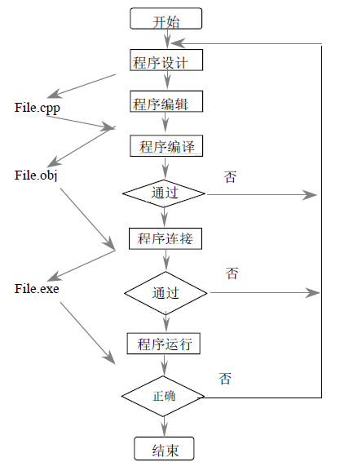
1.3.2 C++程序的开发

Slide 35
补充:关于字符串函数strcpy()、strncpy()和strcat()

Slide 36
在Code::Blocks 20.03 、DevC++ 5.11及VC6中，C中关于字符串的函数strcpy()、strncpy()和strcat()都能正常编译，但在版本比较新的VC，比如VC2022中，在上述几个函数调用时会出现类似如下的编译时错误。
错误 C4996 'strcpy': This function or variable may be unsafe. Consider using strcpy_s instead. To disable deprecation, use _CRT_SECURE_NO_WARNINGS. See online help for details.
为什么会报这个错？因为微软认为strcpy()、strncpy()和strcat()函数不够安全，可以采用5种方法解决此问题。

Slide 37
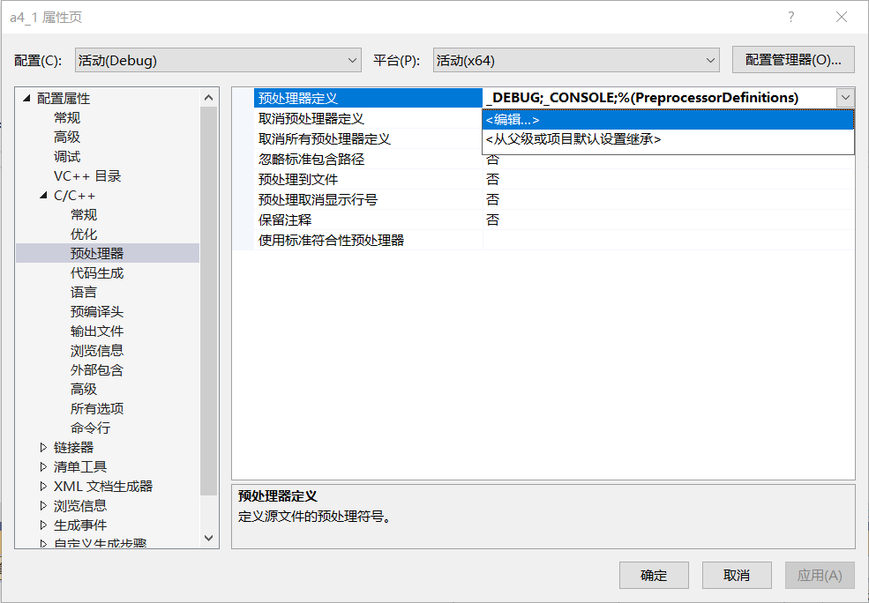
方法1：设置项目属性中“预处理器”中的“预处理器定义”。
1、选择“项目”--> “属性”菜单，打开“属性页”对话框。

Slide 38
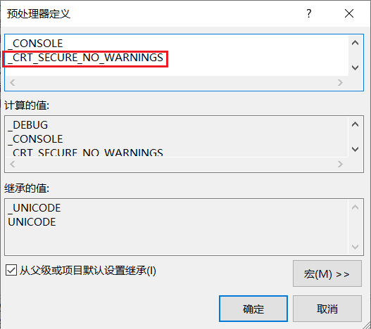
2、在“预处理器定义”列表中选择“编辑”，在弹出的对话框中添加“_CRT_SECURE_NO_WARNINGS”。

Slide 39
补例1.1 测试方法1。
// 文件路径名:a1_1\main.cpp
#include <iostream> // 编译预处理命令
#include <cstring> // “cstring”和“ string.h”
// 为C头文件，包含字符串相关函数的声明
using namespace std; // 使用命名空间std
int main()
{
char dest[100] = "destination", src[100] =
"source"; // 定义变量
strcpy(dest, src); // 调用strcpy()函数
cout << "strcpy(dest, src):" << " dest:" << dest
<< endl; // 显示相关信息
说明：补例1.1在DevC++ 5.11、Code::Blocks 20.03、VC6.0及VC2022等环境中通过测试。

Slide 40
strncpy(dest, src, 4); // 调用strncpy()函数
dest[4] = '\0'; // 手动加上终止符
cout << "strncpy(dest, src, 4):" << " dest:" <<
dest << endl; // 显示相关信息
strcpy(dest, "Hello "); // 复制串"Hello "
strcpy(src, "world"); // 复制串"world"
strcat(dest, src); // 调用strcat()函数
cout << "strcat(dest, src):" << " dest:" << dest
<< endl; // 显示相关信息
return 0; // 返回值0, 返回操作系统
}
程序运行时屏幕输出如下：
strcpy(dest, src): dest:source
strncpy(dest, src, 4): dest:sour
strcat(dest, src): dest:Hello world

Slide 41
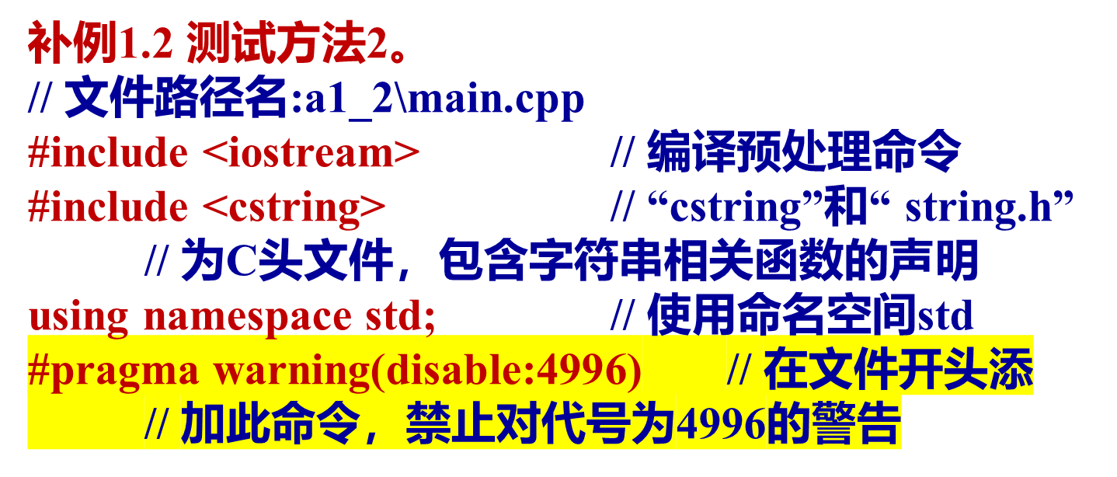
方法2：在文件开头添加如下命令，禁止对代号为4996的警告。
#pragma warning(disable:4996)
说明：补例1.2在DevC++ 5.11、Code::Blocks 20.03、VC6.0及VC2022等环境中通过测试。

Slide 42
int main()
{
char dest[100] = "destination", src[100] =
"source"; // 定义变量
strcpy(dest, src); // 调用strcpy()函数
cout << "strcpy(dest, src):" << " dest:" << dest
<< endl; // 显示相关信息
strncpy(dest, src, 4); // 调用strncpy()函数
dest[4] = '\0'; // 手动加上终止符
cout << "strncpy(dest, src, 4):" << " dest:" <<
dest << endl; // 显示相关信息
strcpy(dest, "Hello "); // 复制串"Hello "
strcpy(src, "world"); // 复制串"world"
strcat(dest, src); // 调用strcat()函数
cout << "strcat(dest, src):" << " dest:" << dest
<< endl; // 显示相关信息
return 0; // 返回值0, 返回操作系统
}
程序运行时屏幕输出如下：
strcpy(dest, src): dest:source
strncpy(dest, src, 4): dest:sour
strcat(dest, src): dest:Hello world

Slide 43
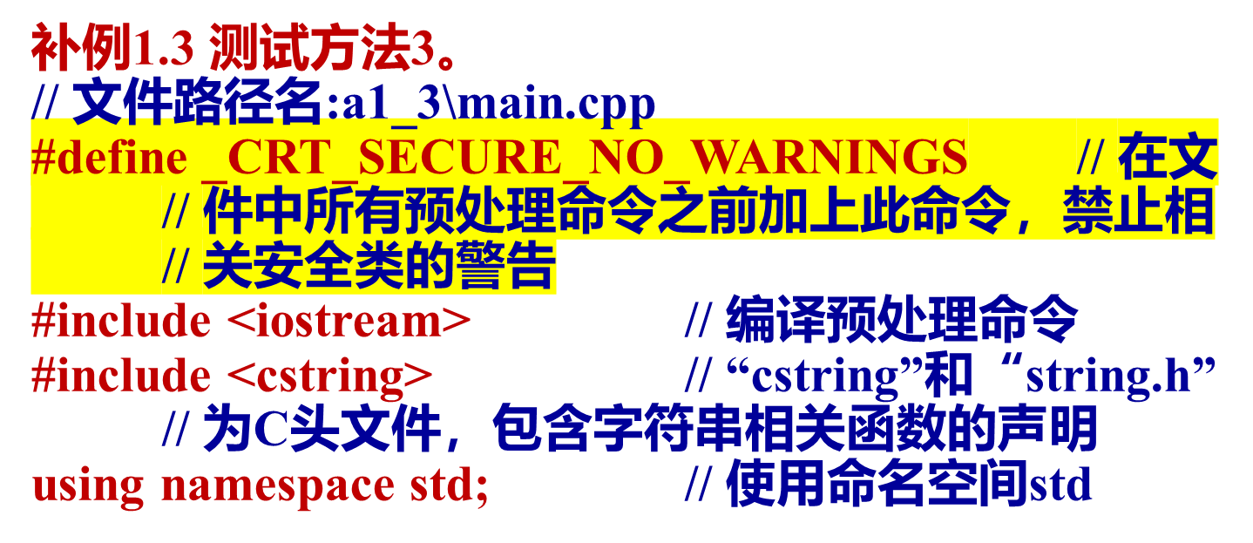
方法3：在文件中所有预处理命令之前加上如下命令，禁止相关安全类的警告。
#define _CRT_SECURE_NO_WARNINGS
说明：补例1.3在DevC++ 5.11、Code::Blocks 20.03、VC6.0及VC2022等环境中通过测试。

Slide 44
int main()
{
char dest[100] = "destination", src[100] =
"source"; // 定义变量
strcpy(dest, src); // 调用strcpy()函数
cout << "strcpy(dest, src):" << " dest:" << dest
<< endl; // 显示相关信息
strncpy(dest, src, 4); // 调用strncpy()函数
dest[4] = '\0'; // 手动加上终止符
cout << "strncpy(dest, src, 4):" << " dest:" <<
dest << endl; // 显示相关信息
strcpy(dest, "Hello "); // 复制串"Hello "
strcpy(src, "world"); // 复制串"world"
strcat(dest, src); // 调用strcat()函数
cout << "strcat(dest, src):" << " dest:" << dest
<< endl; // 显示相关信息
return 0; // 返回值0, 返回操作系统
}
程序运行时屏幕输出如下：
strcpy(dest, src): dest:source
strncpy(dest, src, 4): dest:sour
strcat(dest, src): dest:Hello world

Slide 45
方法4：用strcpy_s()、strncpy_s()和strcat_s()函数代替strcpy()、strncpy()和strcat()函数，strcpy_s()、strncpy_s()和strcat_s()函数声明如下
errno_t strcpy_s(char *dest, *size_t destsz, const char *src);
errno_t strncpy_s(char *dest，rsize_t destsz，const char *src，rsize_t count);
errno_t strcat_s(char *dest, *size_t destsz, const char *src);
关于errno_t及size_t的详细解读请读者查阅相关文档。

Slide 46
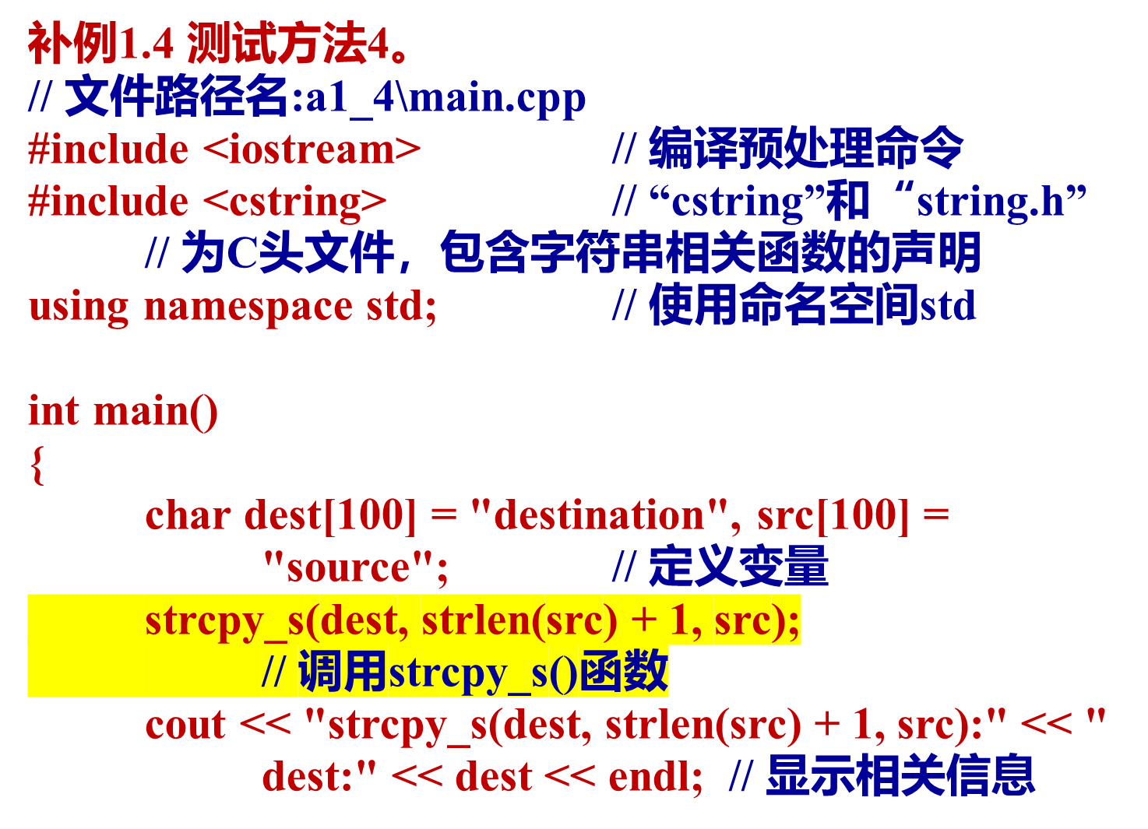
说明：
1、在DevC++ 5.11与VC6.0不支持strcpy_s()、strncpy_s()和strcat_s()等相关函数；
2、补例1.4在Code::Blocks 20.03及VC2022等环境中通过测试。

Slide 47
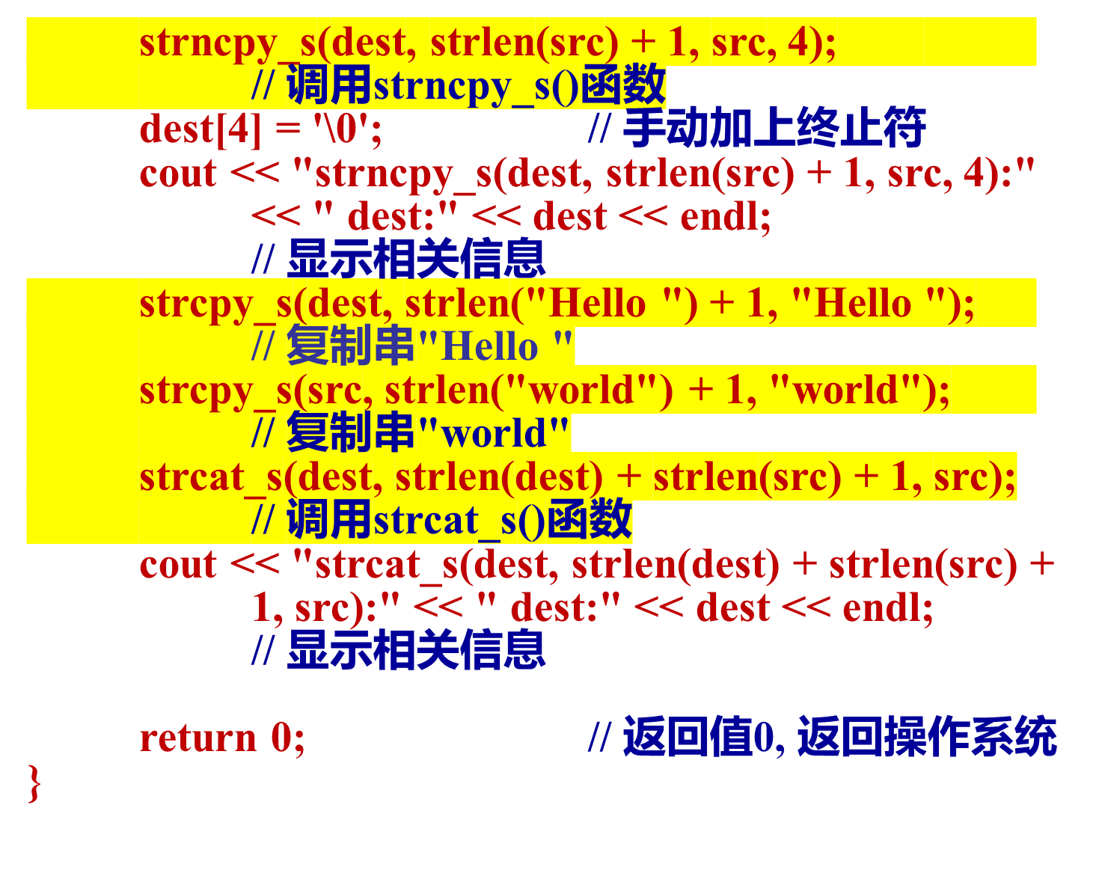
程序运行时屏幕输出如下：
strcpy_s(dest, strlen(src) + 1, src): dest:source
strncpy_s(dest, strlen(src) + 1, src, 4): dest:sour
strcat_s(dest, strlen(dest) + strlen(src) + 1, src): dest:Hello world

Slide 48
方法5：采用自定义CStrCopy()、CStrConcat()函数代替strcpy()、strncpy()和strcat()函数。
补例1.5 测试方法5。
// 文件路径名:a1_5\main.cpp
#include <iostream> // 编译预处理命令
#include <cstring> // “cstring”和“string.h”
// 为C头文件，包含字符串相关函数的声明
using namespace std; // 使用命名空间std
说明：补例1.5在DevC++ 5.11、Code::Blocks 20.03、VC6.0及VC2022等环境中通过测试。

Slide 49
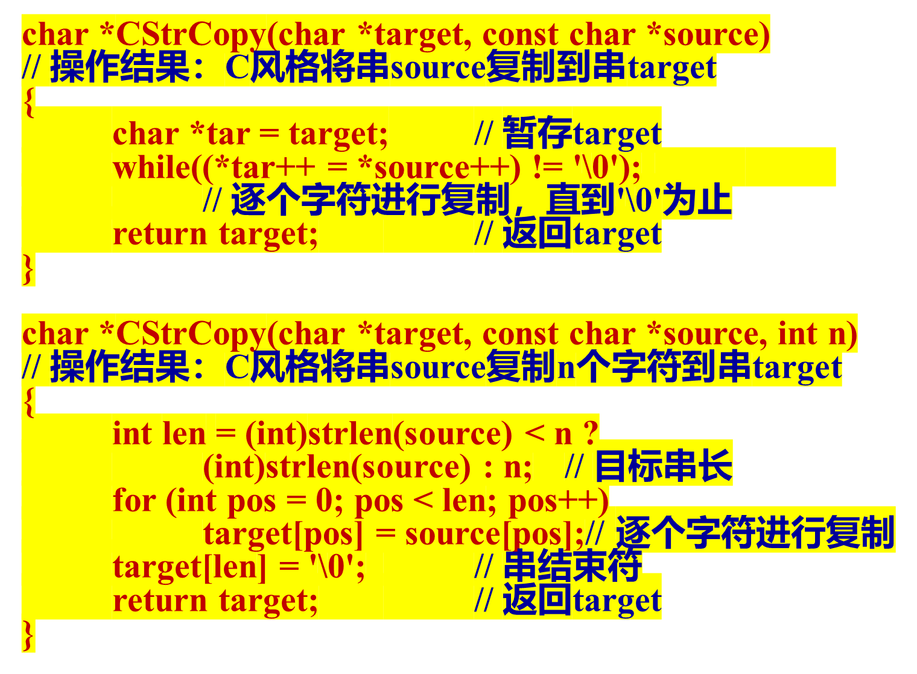

Slide 50
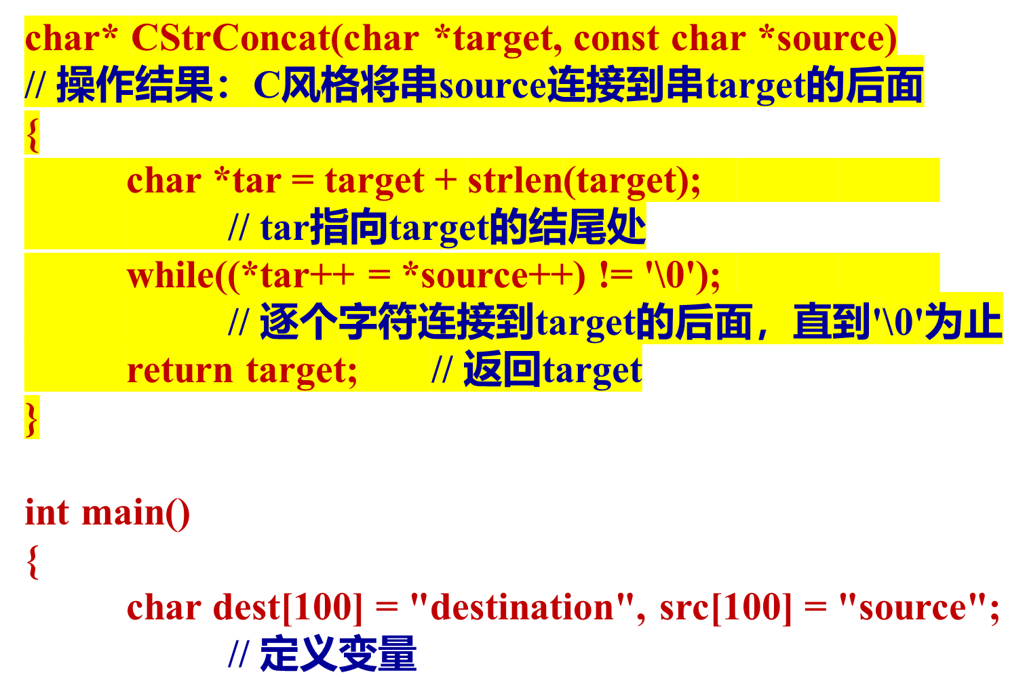

Slide 51
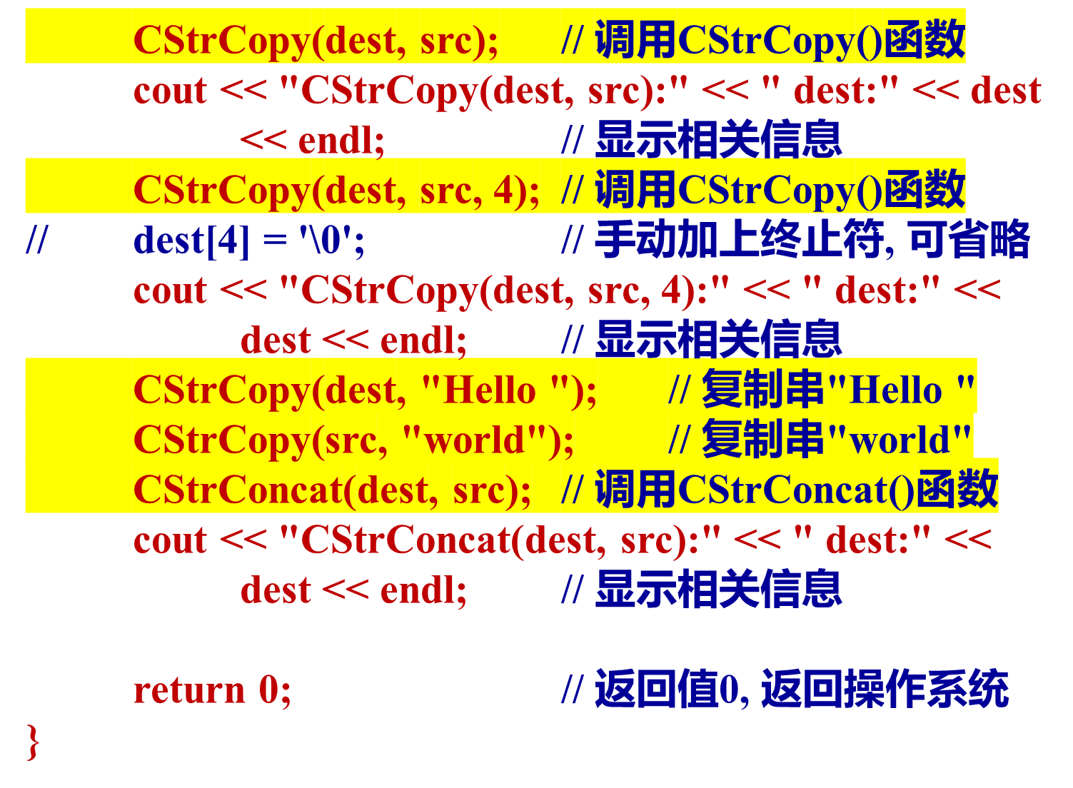
程序运行时屏幕输出如下：
CStrCopy(dest, src): dest:source
CStrCopy(dest, src, 4): dest:sour
CStrConcat(dest, src): dest:Hello world

Slide 52
习题1
4. 编写一个程序实现以下功能：向用户提问“现在正在面雨吗？”，提示输入Y或N。若输入为Y则显示“现在正在下雨”，若输入为N则显示“现在没有下雨”。
5. 编写一个程序，运行时向用户提问“你考试考了多少分？（0~100）”，接收输入数据后判断其等级并显示出来。判断依据为：优（90≤考分≤ 100）、良（80≤考分＜90）、中（60≤考分＜80）、差（0≤考分＜60）。

